Slide 1


C++编程实践
张 赐
Mail: educourse@163.com
CSDN博客地址
http://blog.csdn.net/zhangci226

Slide 2
练习
创建GMath库
创建GVector3类
向量间的加减法
向量与常量间的乘除法

Slide 3
练习
GVector3类
向量的大小
向量的方向

Slide 4
练习
GVector3类
向量的内积
向量的投影
向量的外积

Slide 5
练习
完善GVector3类

Slide 6
练习
创建GVector类
可变参数构造函数
va_list，va_start，va_arg，va_end

Slide 7
练习
GMatrix类
创建GMatrix
矩阵加减法
矩阵和常量乘法

Slide 8
练习
GMatrix类
矩阵乘法

Slide 9
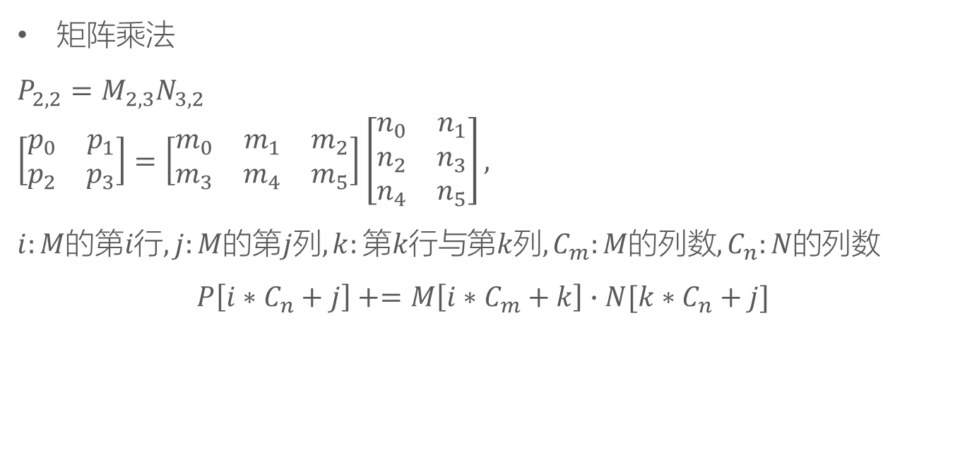
练习
矩阵乘法
$$P_{2,2}=M_{2,3}N_{3,2}$$
$$\left[\begin{matrix}p_{0} & p_{1} \\ p_{2} & p_{3}\end{matrix}\right]=\left[\begin{matrix}m_{0} & m_{1} & m_{2} \\ m_{3} & m_{4} & m_{5}\end{matrix}\right]\left[\begin{matrix}n_{0} & n_{1} \\ n_{2} & n_{3} \\ n_{4} & n_{5}\end{matrix}\right],$$
$i:M的第i行,j:M的第j列,k:第k行与第k列, C_{m}:M的列数,C_{n}:N的$列数
$$P\left[i∗C_{n}+j\right]+=M\left[i∗C_{m}+k\right]∙N[k∗C_{n}+j]$$

Slide 10

练习
$$\left[\begin{matrix}p_{0} & p_{1} \\ p_{2} & p_{3}\end{matrix}\right]=\left[\begin{matrix}m_{0} & m_{1} & m_{2} \\ m_{3} & m_{4} & m_{5}\end{matrix}\right]\left[\begin{matrix}n_{0} & n_{1} \\ n_{2} & n_{3} \\ n_{4} & n_{5}\end{matrix}\right],$$
$$P\left[i∗C_{n}+j\right]+=M\left[i∗C_{m}+k\right]∙N\left[k∗C_{n}+j\right], C_{m}=3,C_{n}=2$$

Slide 11

练习
$$\left[\begin{matrix}p_{0} & p_{1} \\ p_{2} & p_{3}\end{matrix}\right]=\left[\begin{matrix}m_{0} & m_{1} & m_{2} \\ m_{3} & m_{4} & m_{5}\end{matrix}\right]\left[\begin{matrix}n_{0} & n_{1} \\ n_{2} & n_{3} \\ n_{4} & n_{5}\end{matrix}\right],$$
$$P\left[i∗C_{n}+j\right]+=M\left[i∗C_{m}+k\right]∙N\left[k∗C_{n}+j\right], C_{m}=3,C_{n}=2$$
$$i=0,j=0,k=0,1,2,⟹P\left[0\right]=M\left[0\right]N\left[0\right]+M\left[1\right]N\left[2\right]+M\left[2\right]N[4]$$

Slide 12
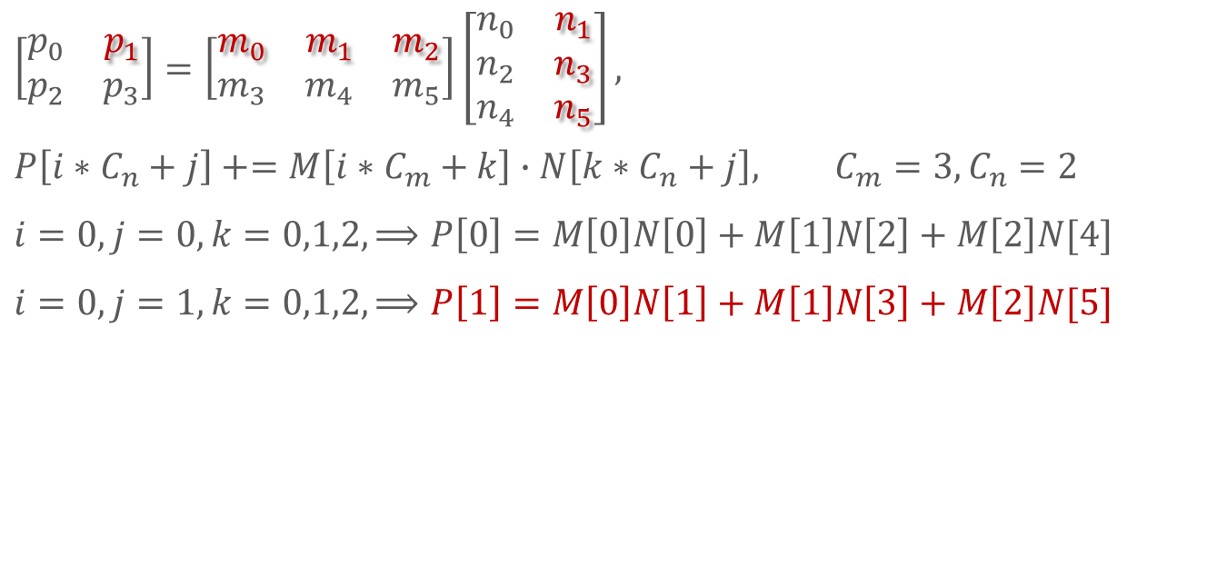
练习
$$\left[\begin{matrix}p_{0} & p_{1} \\ p_{2} & p_{3}\end{matrix}\right]=\left[\begin{matrix}m_{0} & m_{1} & m_{2} \\ m_{3} & m_{4} & m_{5}\end{matrix}\right]\left[\begin{matrix}n_{0} & n_{1} \\ n_{2} & n_{3} \\ n_{4} & n_{5}\end{matrix}\right],$$
$$P\left[i∗C_{n}+j\right]+=M\left[i∗C_{m}+k\right]∙N\left[k∗C_{n}+j\right], C_{m}=3,C_{n}=2$$
$$i=0,j=0,k=0,1,2,⟹P\left[0\right]=M\left[0\right]N\left[0\right]+M\left[1\right]N\left[2\right]+M\left[2\right]N[4]$$
$$i=0,j=1,k=0,1,2,⟹P\left[1\right]=M\left[0\right]N\left[1\right]+M\left[1\right]N\left[3\right]+M\left[2\right]N[5]$$

Slide 13
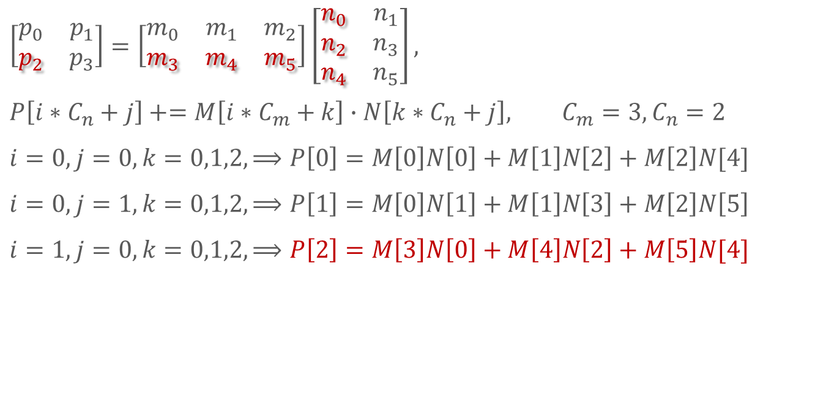
练习
$$\left[\begin{matrix}p_{0} & p_{1} \\ p_{2} & p_{3}\end{matrix}\right]=\left[\begin{matrix}m_{0} & m_{1} & m_{2} \\ m_{3} & m_{4} & m_{5}\end{matrix}\right]\left[\begin{matrix}n_{0} & n_{1} \\ n_{2} & n_{3} \\ n_{4} & n_{5}\end{matrix}\right],$$
$$P\left[i∗C_{n}+j\right]+=M\left[i∗C_{m}+k\right]∙N\left[k∗C_{n}+j\right], C_{m}=3,C_{n}=2$$
$$i=0,j=0,k=0,1,2,⟹P\left[0\right]=M\left[0\right]N\left[0\right]+M\left[1\right]N\left[2\right]+M\left[2\right]N[4]$$
$$i=0,j=1,k=0,1,2,⟹P\left[1\right]=M\left[0\right]N\left[1\right]+M\left[1\right]N\left[3\right]+M\left[2\right]N\left[5\right]$$
$$i=1,j=0,k=0,1,2,⟹P\left[2\right]=M\left[3\right]N\left[0\right]+M\left[4\right]N\left[2\right]+M\left[5\right]N[4]$$

Slide 14
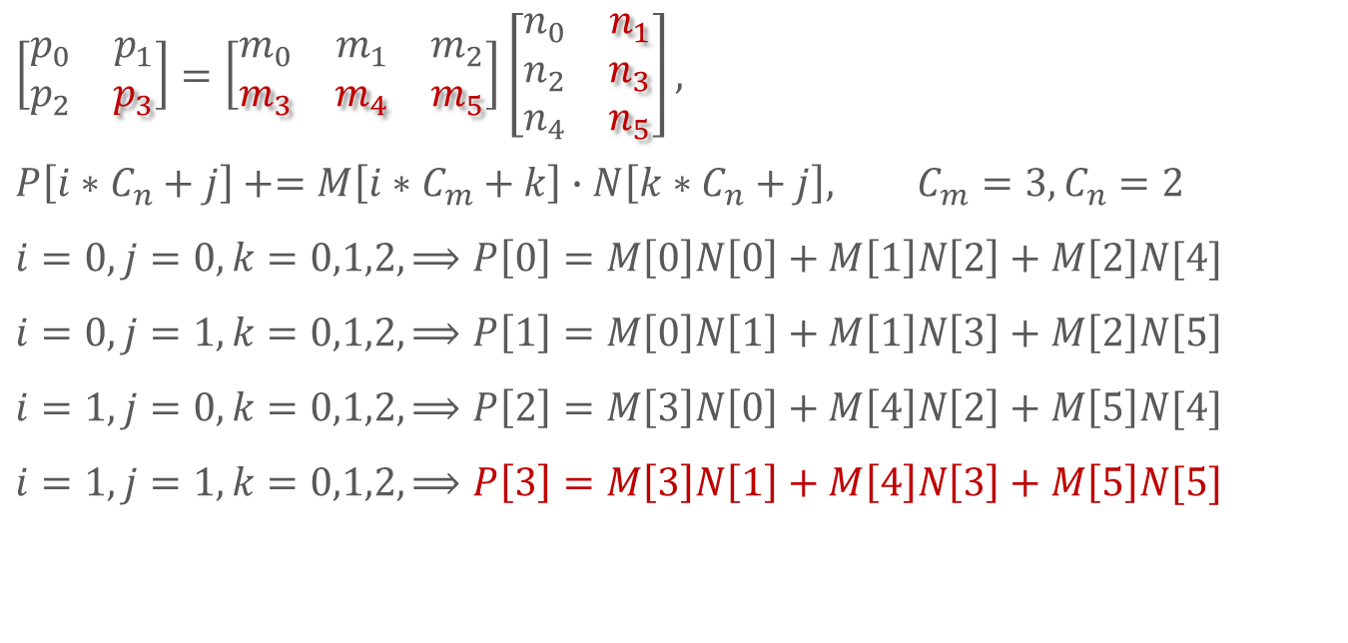
练习
$$\left[\begin{matrix}p_{0} & p_{1} \\ p_{2} & p_{3}\end{matrix}\right]=\left[\begin{matrix}m_{0} & m_{1} & m_{2} \\ m_{3} & m_{4} & m_{5}\end{matrix}\right]\left[\begin{matrix}n_{0} & n_{1} \\ n_{2} & n_{3} \\ n_{4} & n_{5}\end{matrix}\right],$$
$$P\left[i∗C_{n}+j\right]+=M\left[i∗C_{m}+k\right]∙N\left[k∗C_{n}+j\right], C_{m}=3,C_{n}=2$$
$$i=0,j=0,k=0,1,2,⟹P\left[0\right]=M\left[0\right]N\left[0\right]+M\left[1\right]N\left[2\right]+M\left[2\right]N[4]$$
$$i=0,j=1,k=0,1,2,⟹P\left[1\right]=M\left[0\right]N\left[1\right]+M\left[1\right]N\left[3\right]+M\left[2\right]N\left[5\right]$$
$$i=1,j=0,k=0,1,2,⟹P\left[2\right]=M\left[3\right]N\left[0\right]+M\left[4\right]N\left[2\right]+M\left[5\right]N[4]$$
$$i=1,j=1,k=0,1,2,⟹P\left[3\right]=M\left[3\right]N\left[1\right]+M\left[4\right]N\left[3\right]+M\left[5\right]N[5]$$

Slide 15
练习
完善GMatrix类
cout
SetIdentity()
SetZeros()

Slide 16
练习
完善GMatrix类
SetRowVec(…)
SetColVec(…)
GetRowVec(…)
GetColVec(…)

Slide 17
练习
完善GMatrix类
ExchangeRows(…)
ExchangeCols(…)
GetRowNum()
GetColNum()
IsSquare()

Slide 18
练习
完善GMatrix类
form_arr(…)
Rank(…)
Nullity(…)
SetTranspose()

Slide 19
练习
创建GLine类
构造函数
析构函数
GLine& operator=(…)
GPoint3 operator();

Slide 20
练习
完善GLine类
SetPt(…)
SetDir(…)
GetPt()
GetDir()

Slide 21





练习
完善GLine类
点到直线的距离 Dist
$$q$$
$$l\left(t\right)=p+vt$$
$$v$$
$$p$$
$$d={|\left(q−p\right)−proj}_{v}^{q−p}|$$

Slide 22
练习
创建GPlane类
构造函数
Operator =
GetNormal(）
点到平面距离

Slide 23
练习
创建GQuater类
GQuater(float w, float x, float y, float z)
GQuater(const GQuater& copy)
GQuater(GVector3 axis, float theta, bool radian)
GQuater &operator=(const GQuater& rhs);

Slide 24
练习
完善GQuater类
GQuater& operator +=(const GQuater& rhs)
GQuater& operator -=(const GQuater& rhs)
GQuater& operator *=(const GQuater& rhs)

Slide 25
练习
完善GQuater类
GQuater& operator *=(const float& s);
GQuater& operator /=(const float& s);
GQuater operator+() const;
GQuater operator -() const;

Slide 26
练习
完善GQuater类
GQuater operator +(const GQuater& rhs) const;
GQuater operator -(const GQuater& rhs) const;
GQuater operator *(const GQuater& rhs) const;
GQuater operator *(const float& s) const;
GQuater operator /(const float& s) const;

Slide 27
练习
完善GQuater类
friend GQuater operator *(const float &s, const GQuater &rhs);
GQuater &Set(const float w, const float x, const float y, const float z);
GQuater &Set(float *q, bool invOrder = false);
friend ostream &operator <<(ostream &os, const GQuater &q);

Slide 28
练习
完善GQuater类
bool IsUnitQuater() const;
bool IsIdentity() const;
Friend float norm(const GQuater &q);
friend GQuater inv(const GQuater &q);

Slide 29
练习
完善GQuater类
GQuater &Normalize();
GQuater &SetIdentity();
GQuater &SetConjugate();
GQuater &SetInverse();

Slide 30
THANKS
本课程由 张赐 提供
CSDN网站：www.csdn.net
企业服务：http://ems.csdn.net/
人才服务：http://job.csdn.net/
CTO俱乐部：http://cto.csdn.net/
高校俱乐部：http://student.csdn.net/
程序员杂志：http://programmer.csdn.net/
CODE平台：https://code.csdn.net/
项目外包：http://www.csto.com/
CSDN博客：http://blog.csdn.net/
CSDN论坛：http://bbs.csdn.net/
CSDN下载：http://download.csdn.net/

